Slide 1
Analysis of DSR
A routing protocol for wireless mesh networks.
13组 梁文翔 刘铁 周赓

Slide 2
Directory
DSR简介
分组结构
数据结构
路由发现
路由应答
路由维护
路由缓存
Analysis of DSR

Slide 3
DSR简介
按需路由协议
  按需路由仅在需要路由时候才由源节点创建，因此，拓扑结构和路由表内容是按需建立的，它可能仅仅是整个拓扑结构信息的一部分。通信过程中维护路由，通 信完毕后便不再维护。
  按需路由协议DSR （Dynamic Source Routing）最早采用按需路由思想的协议。
  DSR的特点在于使用了源路由的路由机制，在每一个分组的头部都携带整条路由的信息，路由器按照该路由纪录来转发分组。
Analysis of DSR

Slide 4
分组结构
DSR分组结构
  DSR协议使用一个结构特殊的DSR头来携带控制信息，这个DSR头可以被任何已经存在的IP分组携带。DSR头的开始部分是一个固定尺寸的结构体，其后跟随若干个携带DSR选项信息的DSR选项结构体。整个DSR头的结束由包含在开始部分固定结构体中的头部长度来控制。DSR头应该被插入到现存IP分组的IP头和任何的传输层协议头之间。
  插入DSR头以后，IP头的结构无需改动但IP头中的若干个域需要修改以区分DSR分组与普通的IP分组：IP头重的protocol域需要修改为DSR头标识(DSR_PROTOCOL_ID);由于DSR信息的插入，整个分组的长度即IP头中的total length域也必须被修改；IP头的目的地址daddr应该被修改为DSR源路由中的下一跳的地址，如果是DSR路由请求分组则应该置为广播地址.
Analysis of DSR

Slide 5
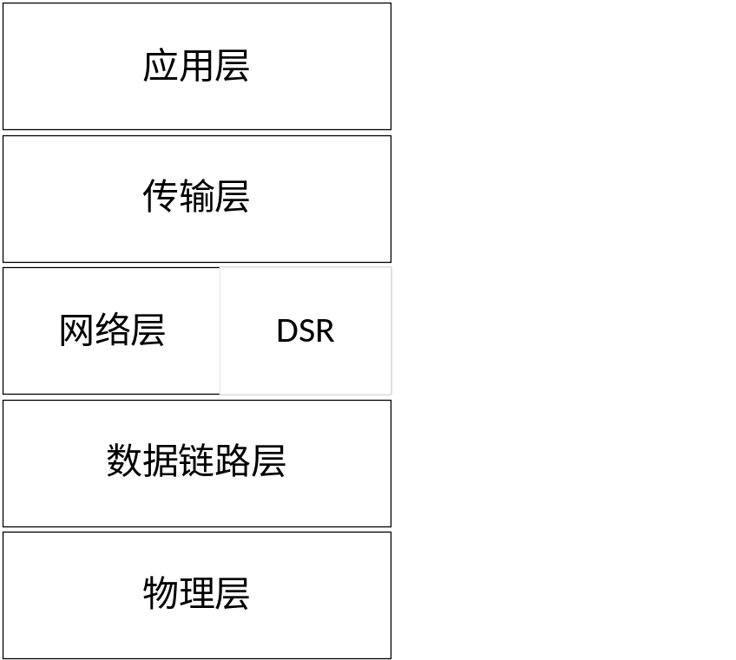
分组结构
DSR协议结构：
Analysis of DSR

Slide 6

分组结构
标准IP分组
Method declaration
Analysis of DSR

Slide 7
数据结构
实现DSR协议所要实现的主要数据结构有：
  struct dsr_ack_opt
  struct dsr_ack_req_opt
  struct dsr_node
  struct dsr_opt
  struct dsr_opt_hdr
  struct dsr_pad1_opt
  struct dsr_rerr_opt
  struct dsr_rreq_opt
  struct dsr_srt_opt
Analysis of DSR

Slide 8
数据结构
实现DSR协议所要实现的主要数据结构有：
  DSR_OPT_PADN 0 //opt包的类型，共6个
  DSR_OPT_RREP 1
  DSR_OPT_RREQ 2
  DSR_OPT_RERR 3
  DSR_OPT_PREV_HOP 5
  DSR_OPT_ACK 32 //ack包的类型
  DSR_OPT_SRT 96 //srt包的类型
  DSR_OPT_TIMEOUT 128 //超时的时间
Analysis of DSR

Slide 9
数据结构
DSR部分消息包分析
  路由请求消息定义：
  struct dsr_rreq_opt {
  u_int8_t type; //type：消息类型
  u_int8_t length; //length：消息长度
  u_int16_t id; //id：消息标识
  u_int32_t target;
  u_int32_t addrs [0];
  struct dsr_srt;
  struct in_addr src; //src：来源地址
  struct in_addr dst; //dst：去向地址
  …
  }
Analysis of DSR

Slide 10
数据结构
DSR部分消息包分析
  路由回馈消息定义：
  struct dsr_rreq_opt {
  u_int8_t type; //type:消息类型
  u_int8_t length; //length:消息长度
  u_int16_t id; //id:信息标识
  u_int32_t target; //target:来源地址
  u_int32_t addrs[0]; //addrs:地址数组
  }
Analysis of Algorithms

Slide 11
路由发现
路由发现机制:
  DSR的路由发现机制为按需进行，只有在源节点需要发送数据时才启动，帮助源节点获得到达目的节点的路由。
  当一个节点欲发送数据到目的节点时，它首先查询路由缓冲器是否有到目的节点的路由。如果有，则按此路由发送数据；如果没有，源节点就开始启动路由发现程序。路由发现过程中使用洪泛路由。
  e = (struct rreq_tbl_entry *)__tbl_find(&rreq_tbl, &target, crit_addr);
  if (!e)
  e = __rreq_tbl_add(target);
  else {/* Put it last in the table */
  __tbl_detach(&rreq_tbl, &e->l);
  __tbl_add_tail(&rreq_tbl, &e->l);}
Analysis of DSR

Slide 12
路由发现
路由发现处理流程
当节点S需要向节点D发送数据, 但不知到节点D的路由，于是节点S就开始路由发现过程。源节点S洪泛“路由请求”分组Route Request (RREQ)，每个请求分组通过序列号和源节点S标识唯一确定。
Analysis of DSR

Slide 13
路由请求
路由请求过程
  源节点向邻居节点广播路由请求（RREQ：Route Request
  目的节点地址路由记录：纪录从源节点到目的节点路由中的中间节点请求ID，中间节点接收到RREQ后，将自己的地址附在路由纪录中。
  dp->rreq_opt = rreq_opt;
  myaddr = my_addr();
  trg.s_addr = rreq_opt->target;
  rreq_tbl_add_id(dp->src, trg, ntohs(rreq_opt->id));
  dp->srt = dsr_srt_new(dp->src, myaddr,DSR_RREQ_ADDRS_LEN(rreq_opt),(char *)rreq_opt- >addrs);
Analysis of DSR

Slide 14
路由应答
目的节点收到RREQ后，给源节点返回路由应答（RREPRoute Reply）消息，拷贝RREQ消息中的路由纪录，源节点收到RREP后在本地路由缓存中缓存路由信息。
如果路由请求分组的目的节点为节点本身或者该节点有到目的节点的路由，则该节点向源节点发送路由应答分组
Analysis of DSR

Slide 15
路由应答
代码分析
  rerr ：路由错误包
  rrep：路由应答
  路由应答分组的定义
    struct grat_rrep_entry {
    list_t l;
    struct in_addr src, prev_hop;
    struct timeval expires;
    };
  路由应答问询的基本结构
  struct grat_rrep_query {
  struct in_addr *src, *prev_hop;
  };
Analysis of DSR

Slide 16
路由应答
代码分析
  判断能否回复路由应答
  static inline int crit_query(void *pos, void *query)
  判断能否成功创建时间戳
  void NSCLASS grat_rrep_tbl_timeout(unsigned long data)
  设置路由应答表内计时器信息
  set_timer(&grat_rrep_tbl_timer, &e->expires);
  添加路由应答分组
  int NSCLASS grat_rrep_tbl_add(struct in_addr src, struct in_addr prev_hop)
Analysis of DSR

Slide 17
路由应答
代码分析
  查询是否已经有路由应答表项信息
  int NSCLASS grat_rrep_tbl_find(struct in_addr src, struct in_addr prev_hop)
  添加源路由信息
  static inline int
  dsr_rrep_add_srt(struct dsr_rrep_opt *rrep_opt, struct dsr_srt *srt)
  修改路由应答配置信息
  static struct dsr_rrep_opt *dsr_rrep_opt_add(char *buf, int len,
  struct dsr_srt *srt)
  发送路由应答分组
  int NSCLASS dsr_rrep_send(struct dsr_srt *srt, struct dsr_srt *srt_to_me)
Analysis of DSR

Slide 18
路由维护
路由维护检测当前路由的可用情况，当检测的路由故障时，将重新找到一条正确的路径。
如果某个路由正在使用，路由维护程序会监控它的运行情况。如果数据分组传输路径上的某个中间节点发生故障，它会回传一个路由出错分组给源节点。
针对链路断裂的优化方法：当分组传送过程中发生链路断开时，可由检测节点根据自己的cache选择另一条路由。
Analysis of DSR

Slide 19
路由维护
DSR 逐跳证实机制
  如果数据分组被重发了最大次数仍然没有收到下一跳的确认，则节点向源端发送路由错误 （Route Error）消息，并且指明中断的链路
  源端将该路由从路由缓存中删除
  如果源端路由缓存中存在另一条到目的节点的路由则使用该路由重发分组 否则重新开始路由发现过程 。
Analysis of DSR

Slide 20
路由维护
代码分析
  路由错误信息设置
    static struct dsr_rerr_opt *dsr_rerr_opt_add(char *buf, int len,
    int err_type, struct in_addr err_src, struct in_addr err_dst,
    struct in_addr unreach_addr, int salv)
  错误类型筛选
    switch (err_type) {
    case NODE_UNREACHABLE:
    if (len < (int)(DSR_RERR_HDR_LEN + sizeof(struct in_addr)))
    return NULL;
    rerr_opt->length += sizeof(struct in_addr);
    memcpy(rerr_opt->info, &unreach_addr, sizeof(struct in_addr));
    break;
    case FLOW_STATE_NOT_SUPPORTED:
    break;
    case OPTION_NOT_SUPPORTED:
    break;}
Analysis of DSR

Slide 21
路由缓存
DSR的路由缓存
  （1）当源节点S接到RREP分组后，就将RREP分组中从源节点S到目的节点D的路由信息进行缓存
  （2）当源节点S向目的节点D发送数据分组时，此路由信息就包含在每个分组的头部。
  （3）所有的中间节点利用源路由信息进行分组转发。
Analysis of DSR

